Slide 1
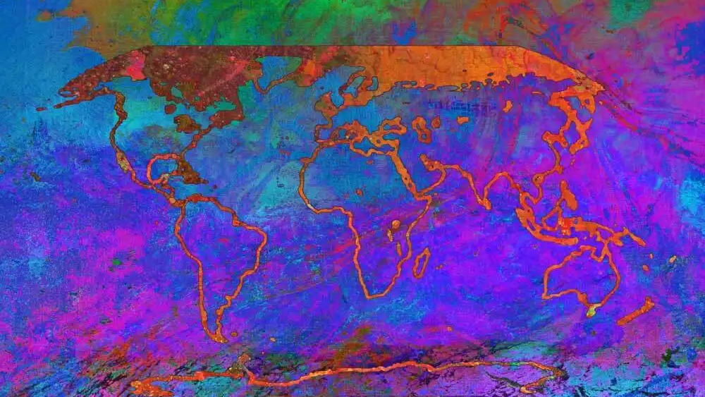

Slide 2
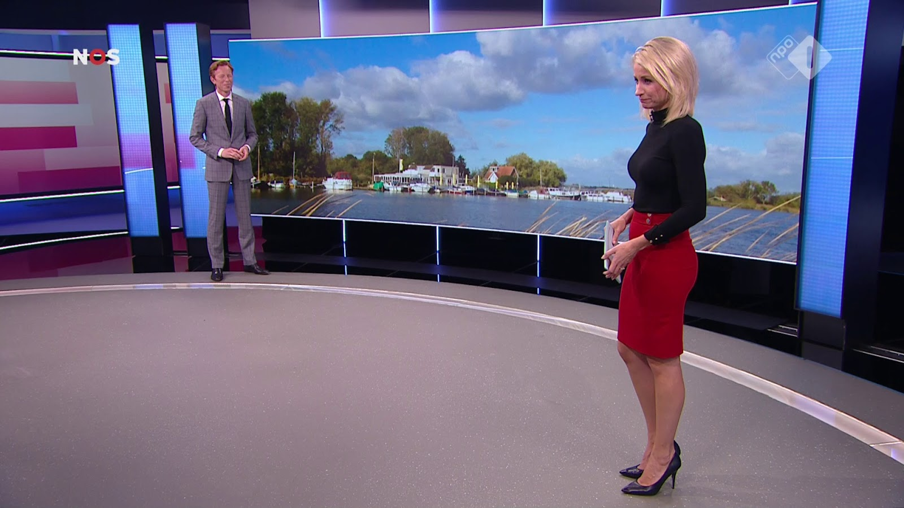

Slide 4
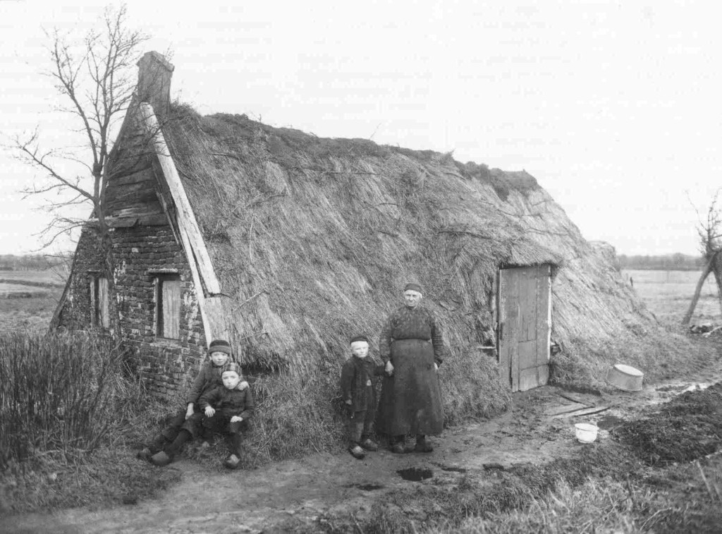

Slide 5
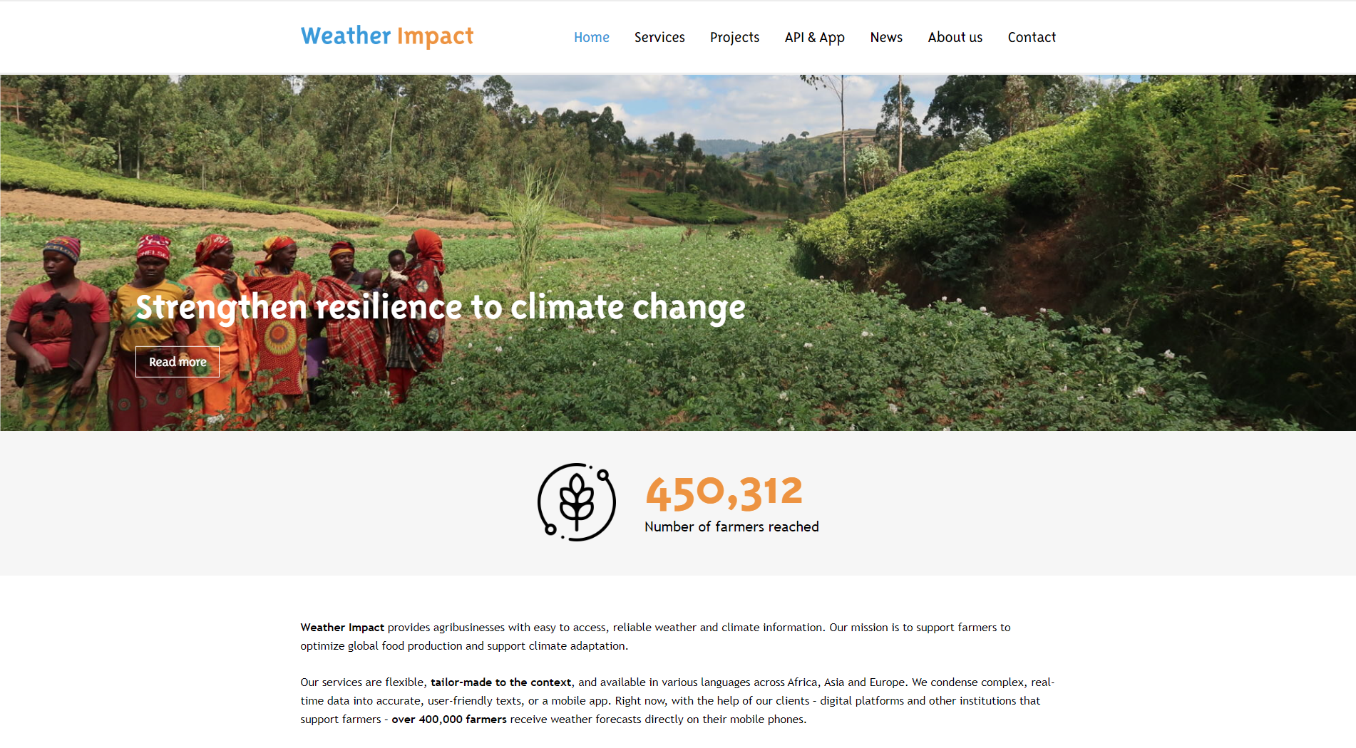

Slide 6
Klimaat en energie

Slide 7
"Beleid voor morgen begint vandaag” Hoe bouwen we aan een toekomstbestendig Nederland? De grote vragen van nu vragen om samenwerking, kennis én lef.
Aankondiging VNG Academie:

Slide 8
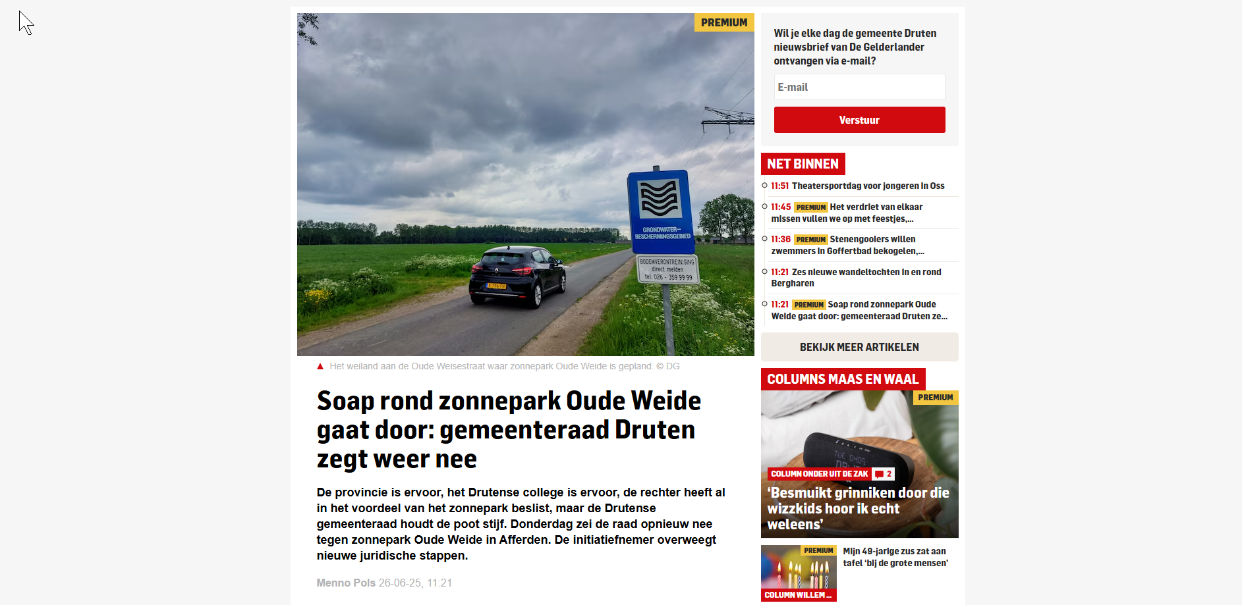

Slide 9
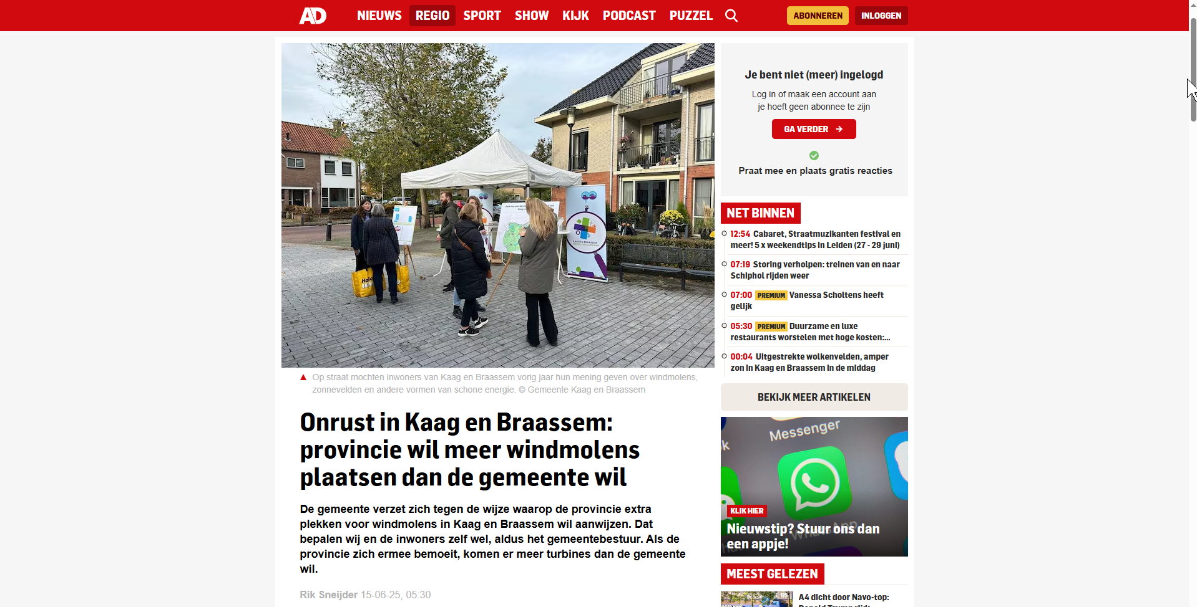

Slide 10
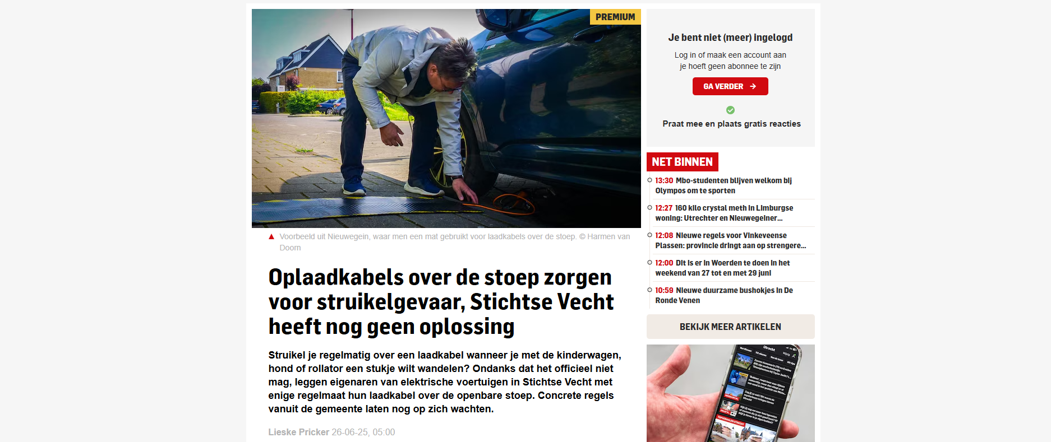

Slide 11
Onderdelen
Klimaat
Zelf doen
De gemeente

Slide 12
1. Klimaat

Slide 13
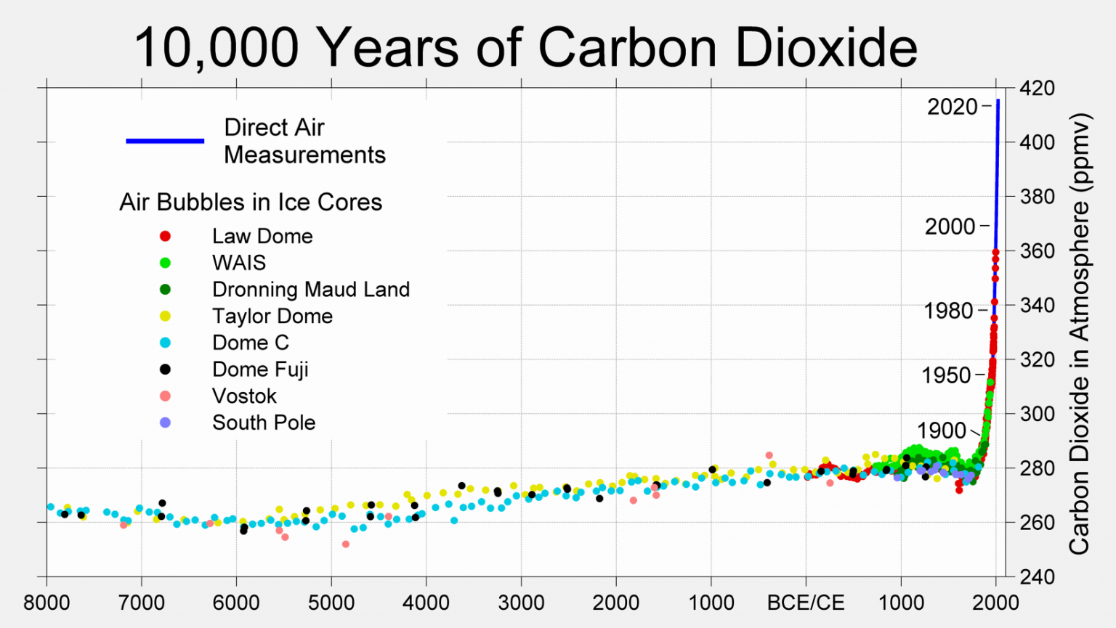

Slide 14
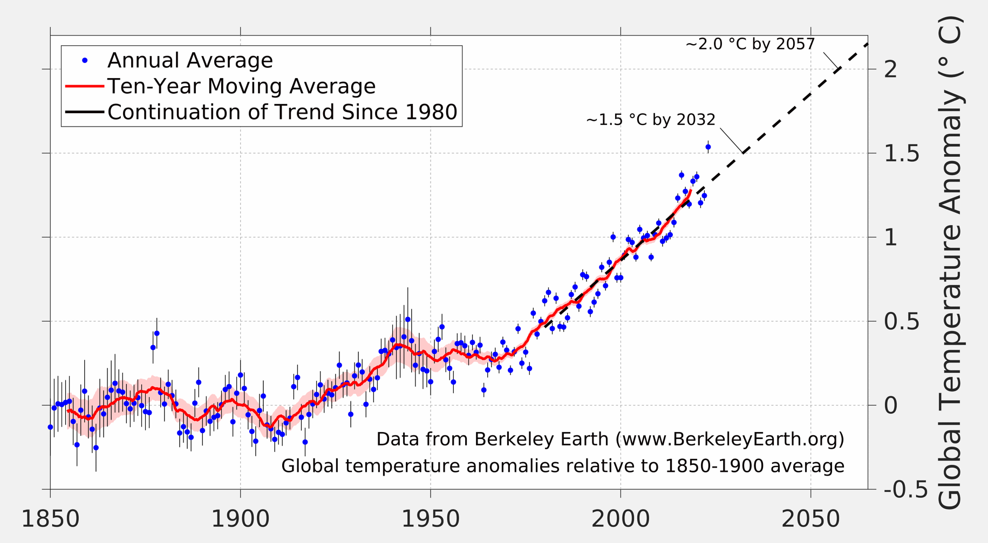

Slide 15
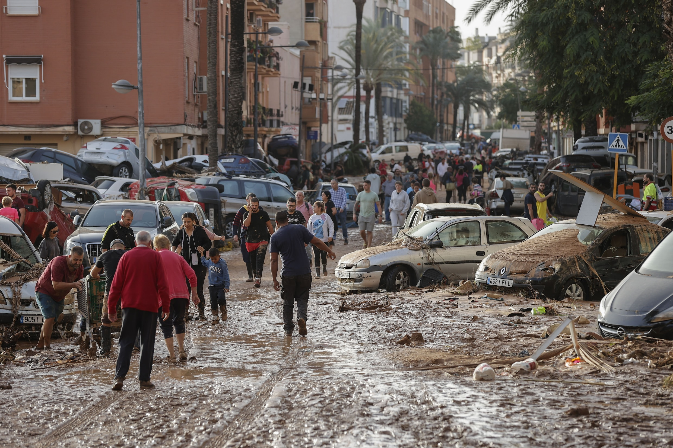
Valencia, 31 okt 2024

Slide 16
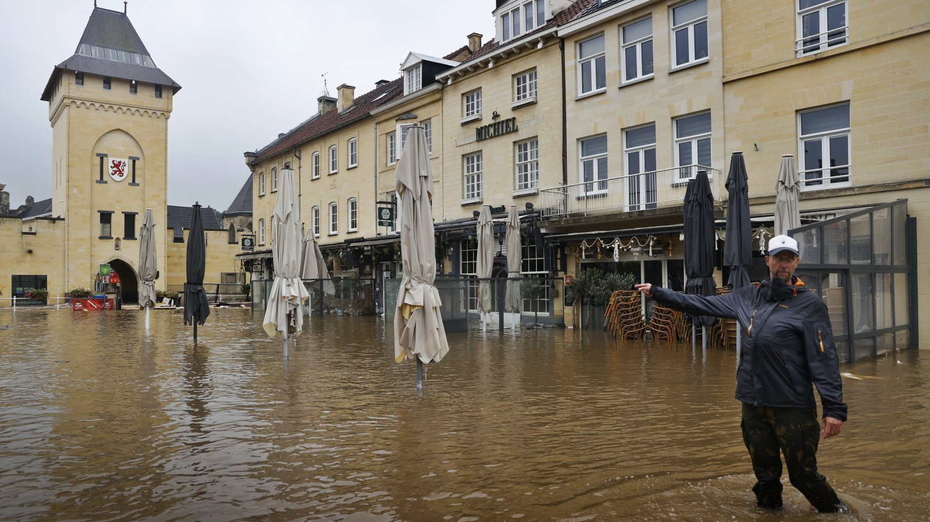
2021

Slide 17
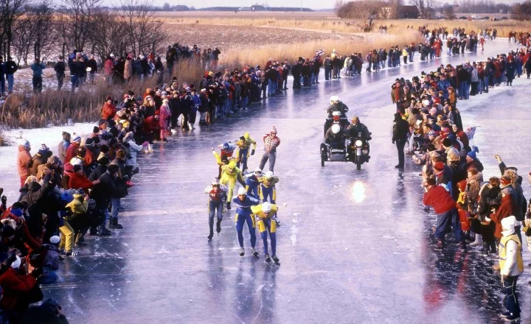
Notes:
Laatste Elfstedentocht: 4 januari 1997
Bijna in 2012

Slide 18
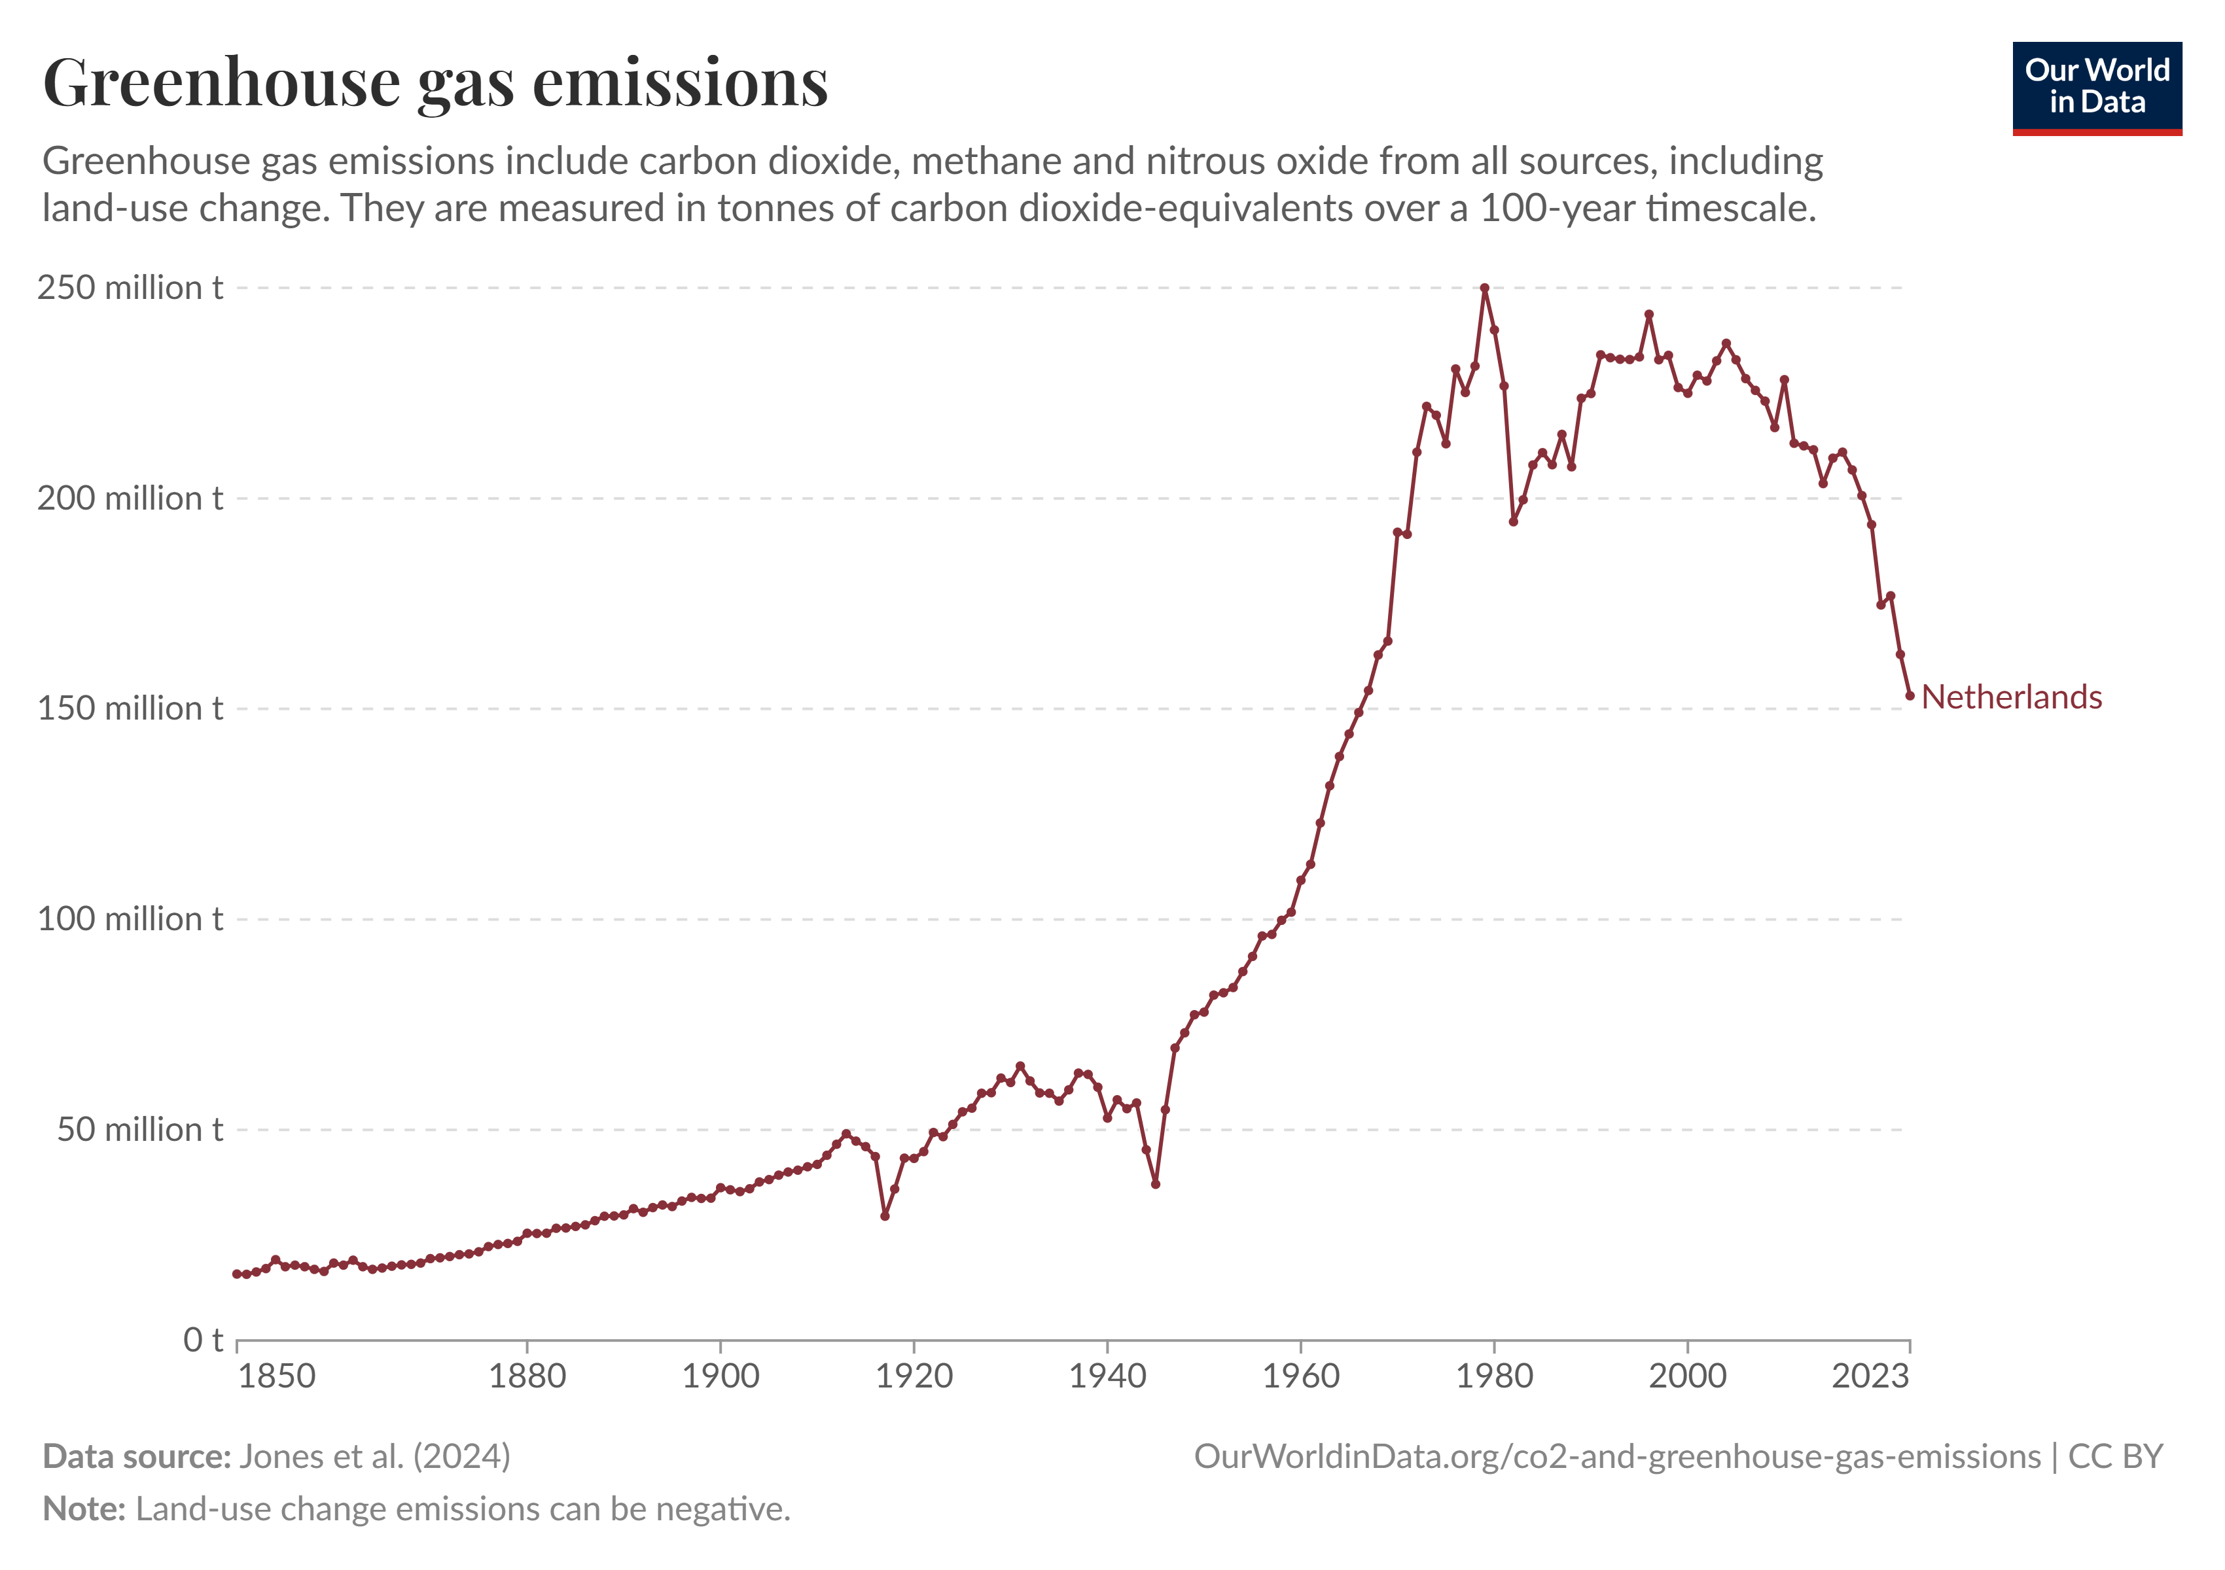
1990: 221 Mt
2023: 153 Mt
2030: 99 Mt
2030
2050
Notes:
19

Slide 19
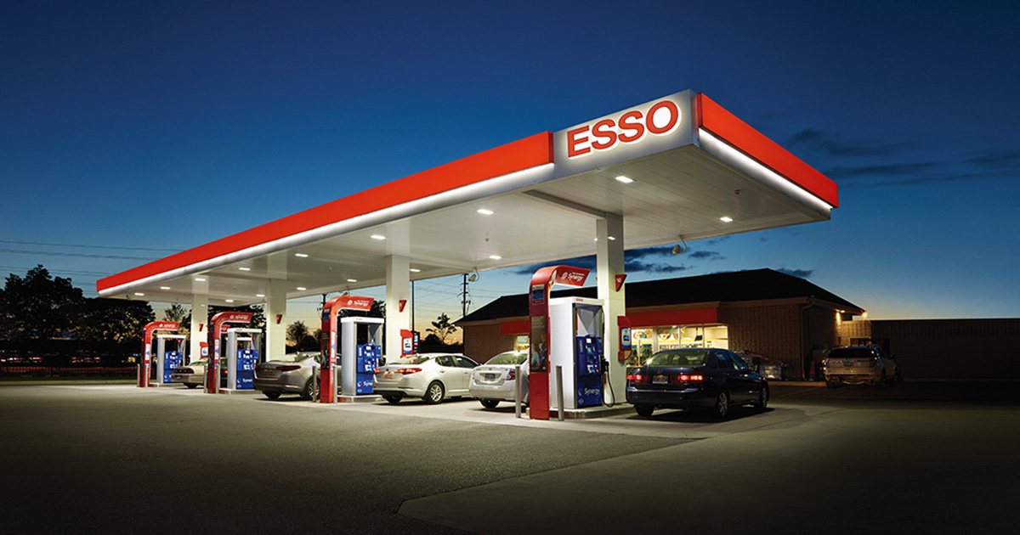

Slide 20
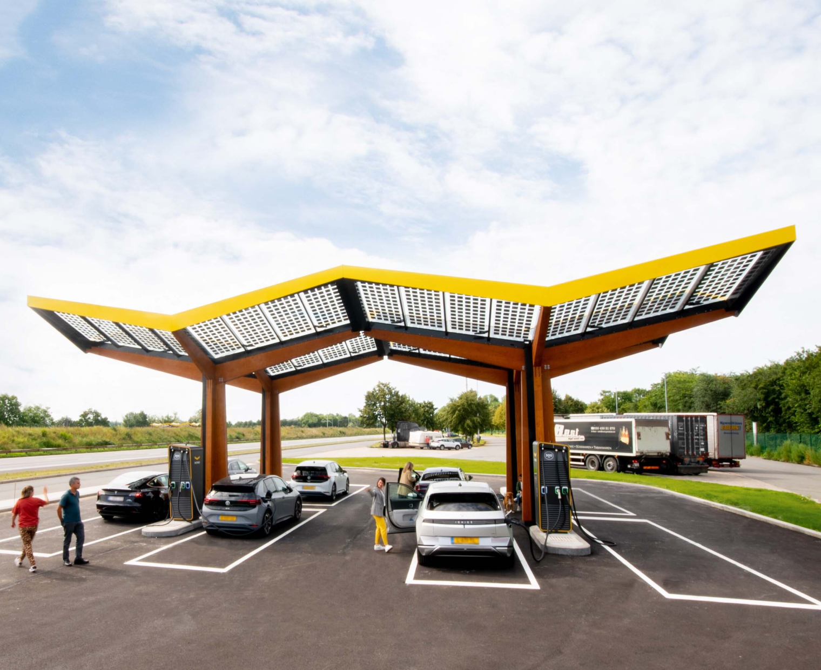

Slide 21
Grote veranderingen
Meer extreem weer
Fossiele brandstoffen verdwijnen
Toenemende economische risico’s
Grote maatschappelijke veranderingen
U en ik moeten anders gaan leven

Slide 22
2. Zelf doen

Slide 23
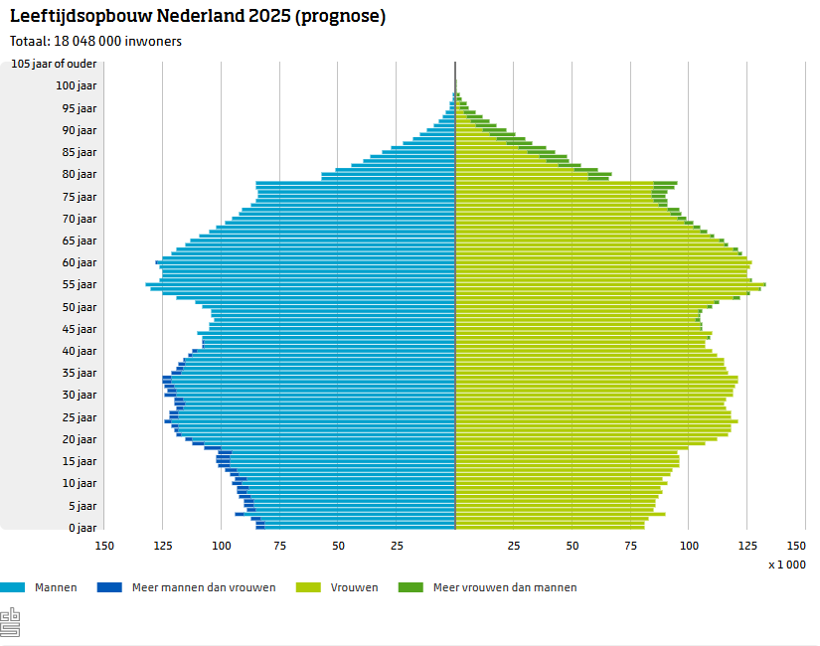
50 jaar
18 jaar

Slide 24
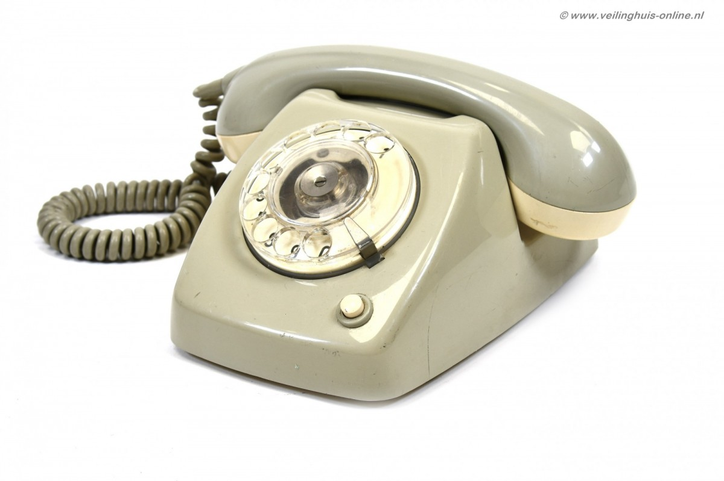

Slide 25
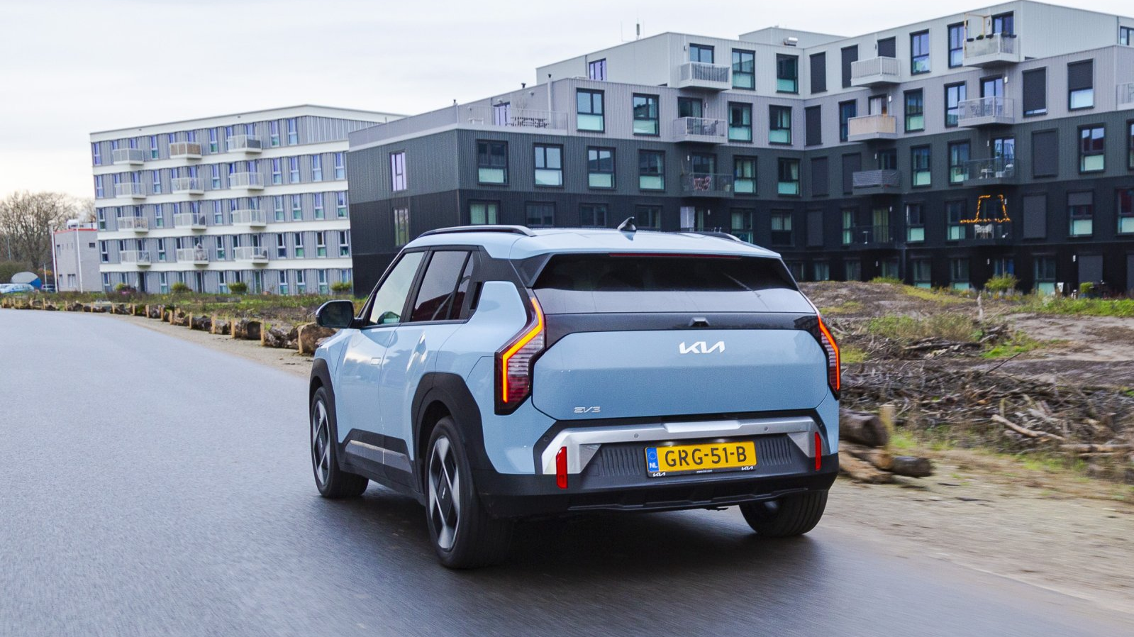

Slide 26
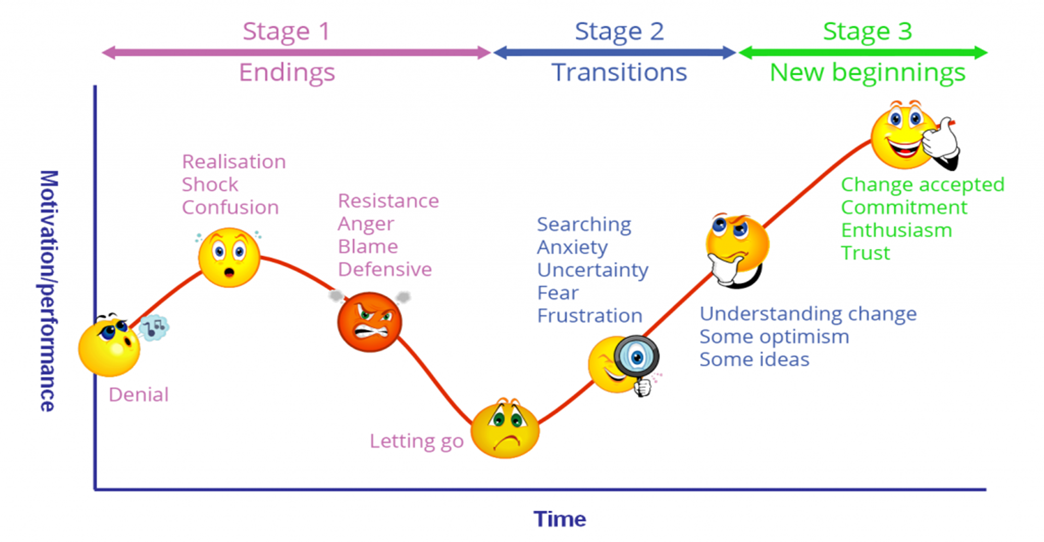

Slide 27
Zelf doen
Minder energie gebruiken
Van het gas af
Fiets, OV of elektrisch rijden
Niet vliegen
Vegetarisch eten
Minder spullen kopen, meer hergebruik
Biobased bouwen

Slide 28
3. De gemeente

Slide 29
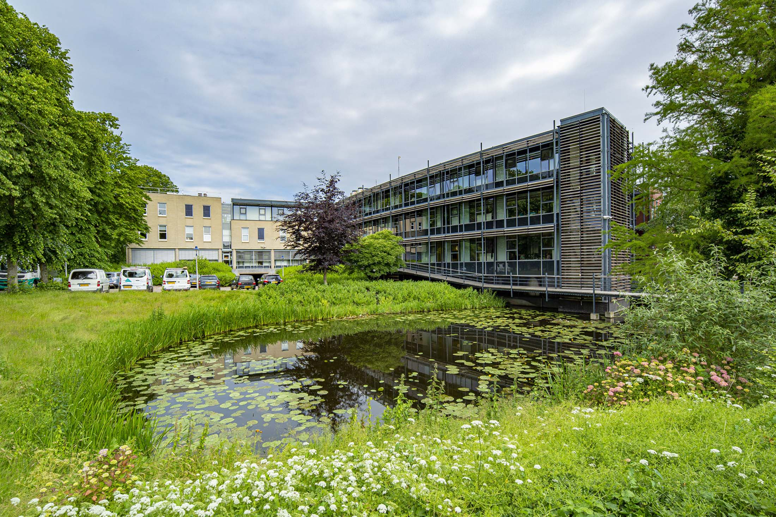

Slide 30
De gemeente bepaalt het tempo van de klimaatmaatregelen en de energietransitie.
Stelling:

Slide 31
Praktijkcase

Slide 32
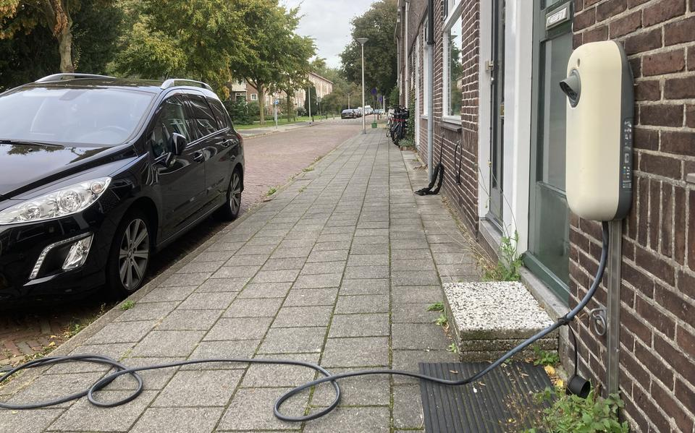
Mag dit?

Slide 33
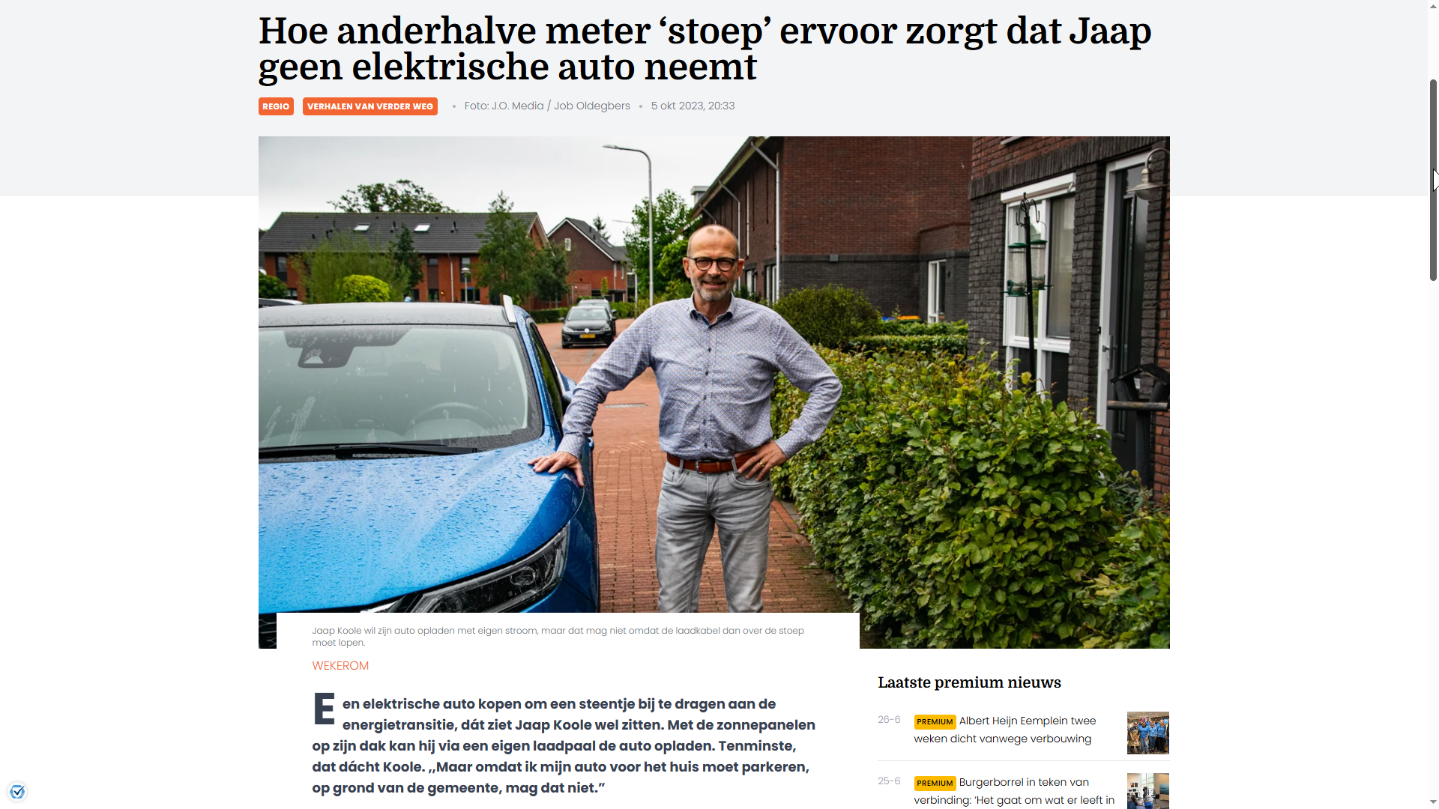
Wat is jullie keuze?

Slide 34
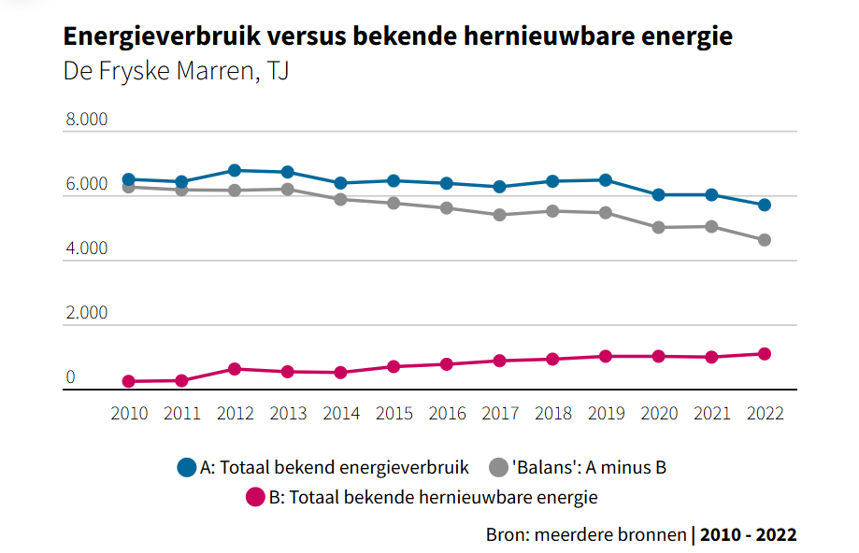
Wat gaan jullie doen?
80%?

Slide 35
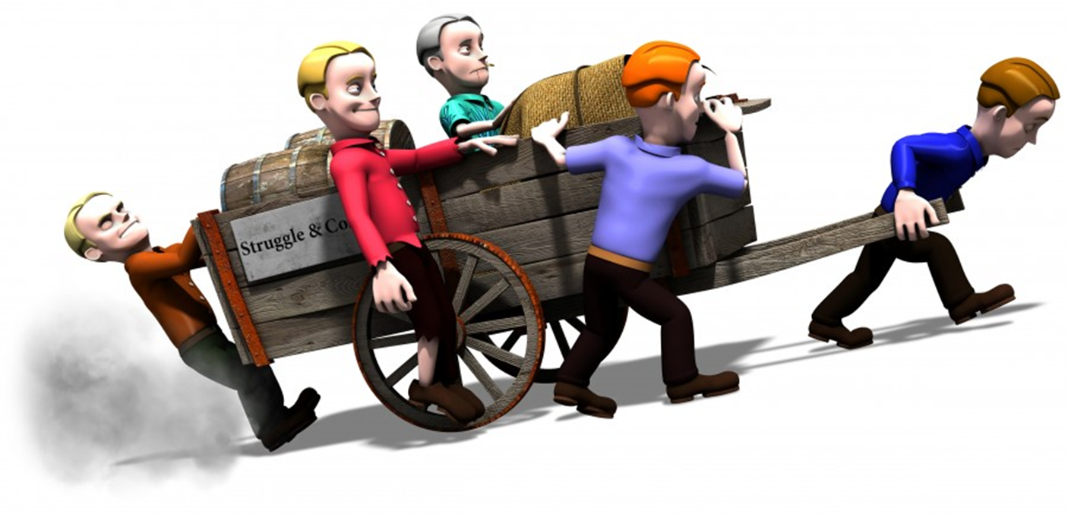

Slide 37
Adviezen
Ambtenaren, bestuurders en politici moeten zich meer bewust worden van hun rol
Gemeenten bepalen het tempo:
Niet tegenhouden of vertragen
Maar mogelijk maken
Stel randvoorwaarden en geef inwoners de ruimte voor invulling

Slide 38
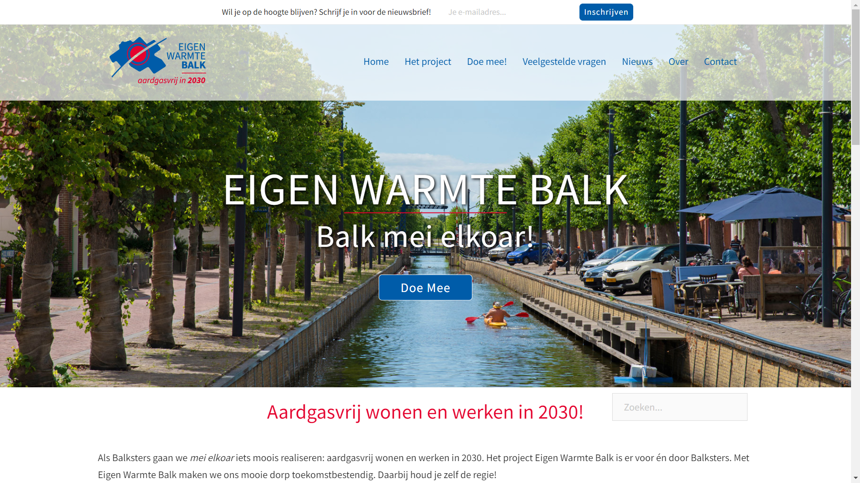

Slide 39
Oproep
Maak beleid voor structurele energiebesparing
Stop met fossiele brandstoffen
Maak ruimte voor duurzame energie
Richt RO en welstand op de toekomst
Nieuwbouw met biobased materialen
Laat de jongeren beslissen!

Slide 40
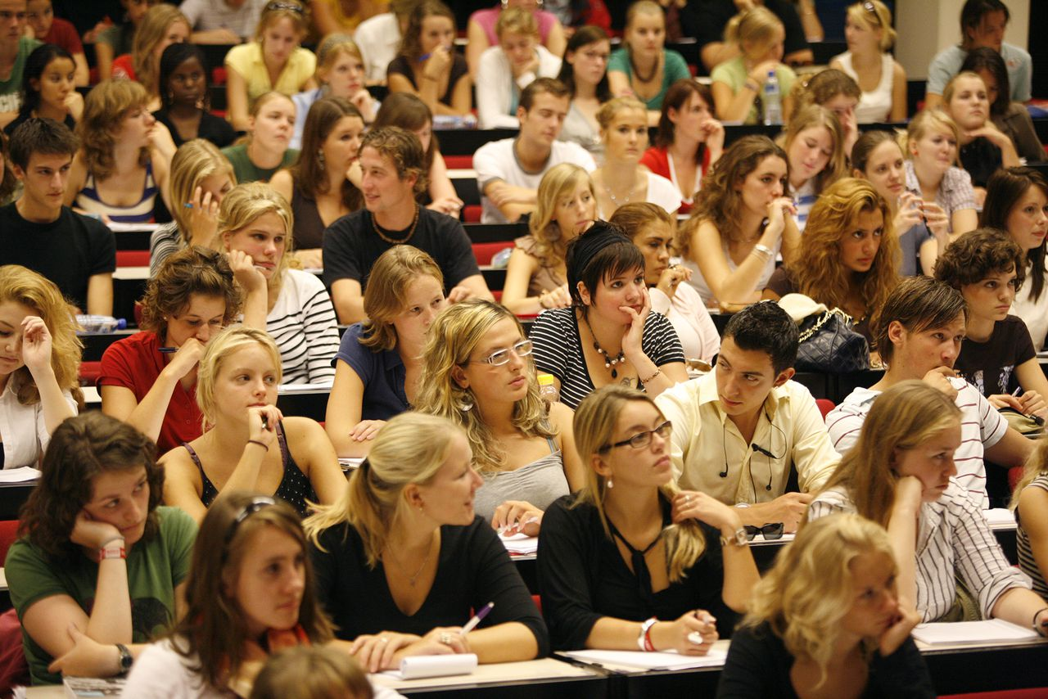
Aan de slag met het klimaat!

